Slide 1
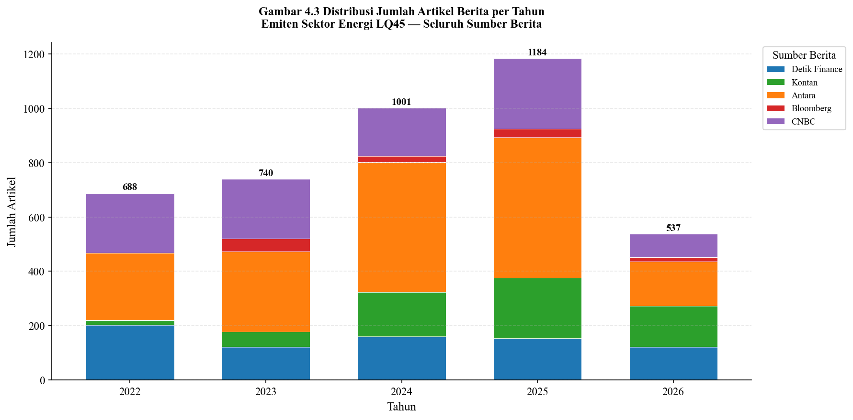
TAHAP : PENGUMPULAN DATA
Tahapan & Hasil Scraping Data Berita Ekonomi
4.150 Total Artikel
5 Sumber Media
0 Duplikat
2022–2026 Periode
1 Scraping 5 portal
Python: requests + BeautifulSoup, kata kunci per emiten
→
2 Standarisasi kolom
Skema seragam 7 kolom (Sumber s.d. Isi_Berita)
→
3 Gabung & deduplikasi
Pemeriksaan silang: 0 artikel duplikat
→
4 Dataset final
berita_gabungan_semua_sumber_FINAL.csv
Gambar 1. Distribusi Jumlah Artikel per Tahun per Sumber
Gambar 2. Sampel Hasil Scraping Berita Saham Sektor Energi
Sumber | Emiten | Tanggal | Headline
Detik Finance | PGAS | 24/06/26 | Jawaban Bos Pertamina Tiba-tiba Ditelepon Dasco soal Ancaman PHK…
Kontan | PGAS | 28/05/26 | PGAS Perkuat Pasokan Gas dan LNG, Cek Rekomendasi Sahamnya
Antara | PGAS | 22/06/26 | PGN siap datangkan pasokan gas bumi dari Lapangan Sengeti
Bloomberg | PTBA | 21/05/26 | Target Harga Saham BUMN Tambang Usai Saran 'Serok' Menkeu…
CNBC | PTBA | 11/06/26 | Sah! RUPST Resmi Angkat Bambang Ismawan Jadi Dirut PTBA
Kontributor terbesar: Antara (41,0%), CNBC (23,2%), Detik Finance (18,3%). Emiten terbanyak diberitakan: PGAS (1.082), PTBA (982), ADRO (892).
→ Dataset final menjadi input ekstraksi sentimen IndoBERT (indobert-base-p2)
Emiten | PGAS | PTBA | ADRO | MEDC | AKRA | ITMG | ADMR
Jumlah artikel | 1.082 | 982 | 892 | 640 | 217 | 208 | 129
* Pemodelan: 6 emiten (tanpa PGAS), periode Apr 2023–Mei 2026 — data di luar cakupan difilter saat praproses. | Sumber: notebook GABUNG_BERITA_FINAL.ipynb
Notes:
Narasi (60-90 detik): Pada tahap pengumpulan data sentimen, dilakukan web scraping lima portal berita ekonomi menggunakan kata kunci nama dan kode emiten sektor energi LQ45. Proses melalui empat tahap: scraping per sumber, standarisasi skema kolom, penggabungan seluruh file, dan deduplikasi — hasil pemeriksaan menunjukkan 0 artikel duplikat, sehingga diperoleh 4.150 artikel bersih. Antara menjadi kontributor terbesar (41%), disusul CNBC dan Detik Finance. Grafik kiri menunjukkan pemberitaan kontinu setiap tahun sepanjang periode — penting karena fitur sentimen disusun sebagai deret waktu harian. Per emiten, liputan terkonsentrasi pada PGAS, PTBA, dan ADRO; ADMR paling sedikit karena relatif baru tercatat. Tabel kanan menampilkan sampel artikel terbaru tiap sumber sebagai bukti validitas scraping. Dataset final selanjutnya menjadi input ekstraksi skor sentimen IndoBERT. Catatan antisipasi pertanyaan: pemodelan memakai 6 emiten dan periode Apr 2023-Mei 2026 sesuai Bab 3; data di luar cakupan difilter saat praproses.

